Slide 1
Chương II - Góc
Bài 1+2. Nửa mặt phẳng - Góc

Slide 2

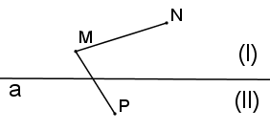
I. Lý thuyết
1. Nửa mặt phẳng bờ a
- Hình gồm đường thẳng a và
một phần mặt phẳng bị chia
ra bởi a được gọi là một nửa
mặt phẳng bờ a.
- Hai nửa mp chung bờ được
gọi là hai nửa mp đối nhau.
VD : Nửa mp (I) là nửa mp bờ a chứa điểm M.
(I) và (II) là hai nửa mp đối nhau.

Slide 3
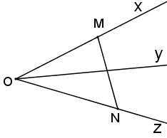
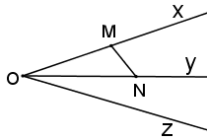
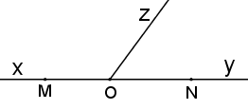
2. Tia nằm giữa hai tia
Tia Oz cắt đoạn thẳng MN tại một
điểm nằm giữa M và N. Ta nói tia
Oz nằm giữa hai tia Ox, Oy.
Cho hình dưới đây, tia Oz có nằm giữa hai tia Ox, Oy không ?
a)
b)

Slide 4
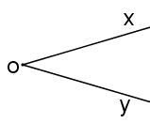

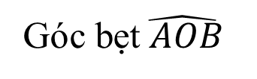
3. Góc
Góc là hình gồm hai tia chung gốc.
Góc bẹt$\hat{ AOB}$
H.1
H.2
Trên H.1, điểm O là đỉnh, hai tia Ox, Oy là hai cạnh của góc xOy.
Ta có : góc xOy (góc yOx, góc O). Kí hiệu $\hat{xOy,}$ $\hat{yOx,}\hat{O}$.
Góc bẹt là góc có hai cạnh là hai tia đối nhau.
Để vẽ góc, ta cần vẽ đỉnh và hai cạnh của nó.

Slide 5
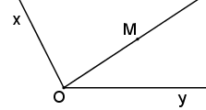
4. Điểm nằm bên trong góc
Khi hai tia Ox, Oy không đối
nhau, điểm M là điểm nằm bên
trong góc xOy nếu tia OM nằm
giữa hai tia Ox, Oy.
Ta còn nói, tia OM nằm trong góc xOy.

Slide 6
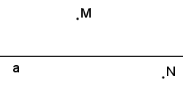
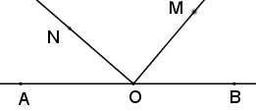
II. Bài tập
Bài 1. Vẽ từng hình theo các cách diễn đạt sau :
a) Điểm M thuộc nửa mặt phẳng có bờ là đường thẳng a và điểm N thuộc nửa mặt phẳng đối.
b) Góc bẹt AOB . Tia OM nằm trong góc AOB. Tia ON nằm giữa hai tia OM và OA.

Slide 7
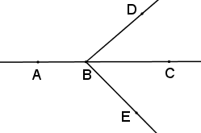
Bài 2. Cho đường thẳng AC. Lấy điểm B nằm giữa A và C. Lấy hai điểm D và E thuộc hai nửa mp đối nhau có bờ là đường thẳng AC. Nối tia BD, tia BE.
Gọi tên hai tia đối nhau.
Tia BE nằm giữa hai tia nào ?
Tia BA nằm giữa hai tia nào ?
Giải :
a) Hai tia đối nhau : BA, BC.
b) Tia BE nằm giữa hai tia : BA, BC.
c) Tia BA không nằm giữa hai tia nào cả.

Slide 8
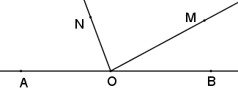
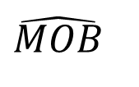
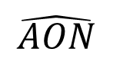
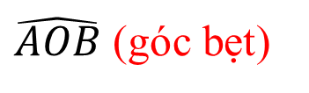
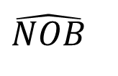
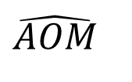
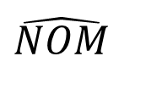
Bài 3. Đọc tên góc, tên đỉnh, tên các cạnh và viết kí hiệu của tất cả các góc trong hình dưới đây.
Giải :
Kí hiệu góc | Tên đỉnh | Tên cạnh
$$\hat{AON}$$
O
OA, ON
$$\hat{NOM}$$
ON, OM
$$\hat{MOB}$$
OM, OB
$$\hat{AOM}$$
OA, OM
$$\hat{NOB}$$
ON, OB
$\hat{AOB}$ (góc bẹt)
OA, OB

Slide 9
Bài 4. Mỗi câu sau đây đúng hay sai ?
a) Hình tạo bởi hai tia là một góc.
b) Hình tạo bởi hai tia phân biệt là một góc.
d) Hình tạo bởi hai tia trùng nhau là một góc.
e) Hình tạo bởi hai tia đối nhau là một góc.
f) Hình tạo bởi hai tia bất kỳ trên một đường thẳng là một góc bẹt.
h) Hình tạo bởi hai tia trùng nhau là một góc bẹt.
S
S
Đ
Đ
S
S

Slide 10
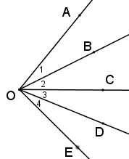
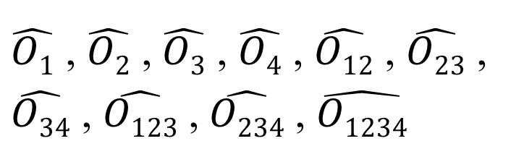
Bài 5. Vẽ 5 tia chung gốc. Trong hình vẽ có bao nhiêu góc ?
Giải :
Trong hình vẽ có 10 góc :
$\hat{O1}$ , $\hat{O2}$ , $\hat{O3}$ , $\hat{O4}$ , $\hat{O12}$ , $\hat{O23}$ ,
$\hat{O34}$ , $\hat{O123}$ , $\hat{O234}$ , $\hat{O1234}$

Slide 11
BTVN
B3,4,5 (SGK-tr73) ; B6,7,8 (SGK-tr75)
BT thêm :
Tính số góc được tạo thành từ 21 tia chung gốc.

